Slide 1
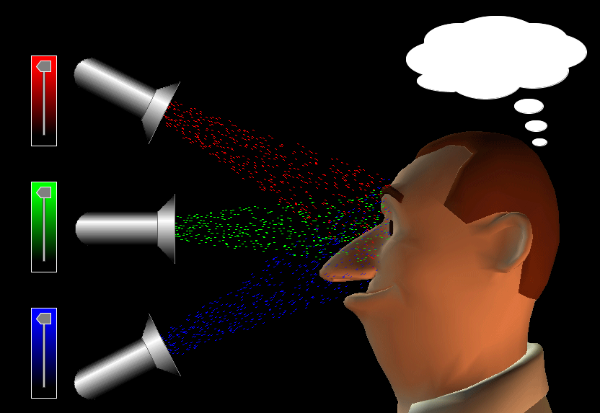
Skladanie farebných svetelných lúčov
RNDr. Venhačová Jarmila

Slide 2
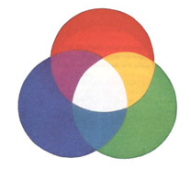
V škále spektrálnych farieb – červenej, oranžovej, žltej, zelenej, modrej, fialovej – sa červená, zelená a modrá označujú ako základné.
Ďalšie farby vznikajú totiž zložením niektorých dvoch základných farieb.

Slide 3
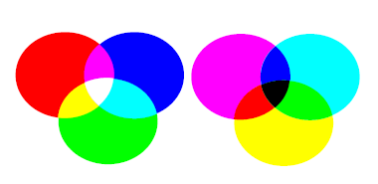
Tabuľka: Skladanie farebných svetelných lúčov
Zdroj svetla:
Farby filtrov |  |  | Farba svetla, ktorá sa zobrazí na bielom povrchu
A | B | C | Predpoklad | Skutočnosť
modrá | zelená | -
modrá | červená | -
zelená | červená | -
modrá | zelená | červená
purpurová
žltá
tyrkysová

Slide 4
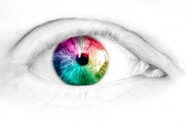
Teória farebného videnia
V ľudskom oku sú tri druhy zrakových nervov, ktoré sú rôzne citlivé na rozličné spektrálne farby.
Na 1. druh nervov pôsobí najsilnejšie červené svetlo,
na 2. druh nervov zelené svetlo,
na 3. druh nervov modrofialové svetlo.

Slide 5
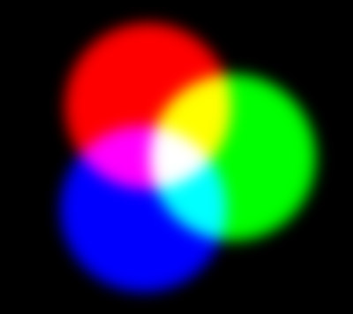
Kombinácia farieb svetla
Biele svetlo vzniká spojením všetkých 3 základných farieb a vnímame ho, keď všetky tri druhy nervov sú podráždené rovnako a dosť silne.
Sivé svetlo – všetky tri druhy nervov podráždené rovnako a slabo.
Čierne svetlo – zrakové nervy nie sú podráždené alebo len mierne (predmety nevidíme, „vidíme čiernu farbu“).

Slide 6
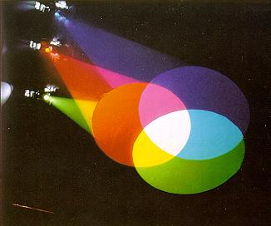
Ďalšie farby vznikajú zložením dvoch základných farieb takto:
zložením červenej a zelenej vzniká žltá
zložením zelenej a modrej vzniká modrozelená (tyrkysová)
zložením modrej a červenej vzniká purpurová

Slide 7
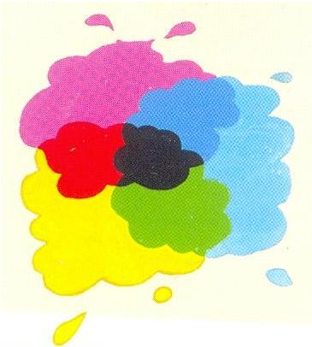
Miešanie maliarskych farieb
Porovnanie: skladanie farebných svetelných lúčov a miešanie maliarskych farieb

Slide 8
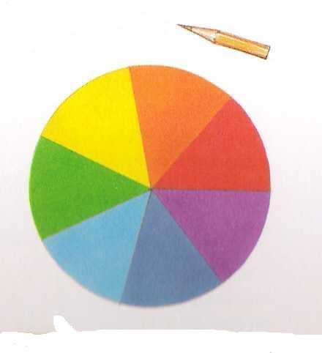
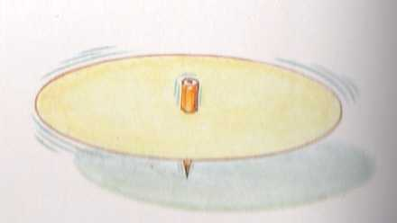
Rieš úlohu:
Urob si pomôcku: farebný vĺčik
Pomôcky: biely výkres, krátka zastrúhaná ceruzka, uhlomer, farebné fixky, kružidlo, nožnice.
Postup:
Narysuj na výkres kružidlom kruh s priemerom 10 cm.
Kruh rozdeľ na 7 rovnakých častí.
Časti kruhu vyfarbi červenou, oranžovou, žltou, zelenou, modrou, tmavomodrou (indigovou) a fialovou farbou.
Do stredu kotúča vlož ceruzku so špičkou otočenou nadol.
Kotúč rýchle roztoč, akoby to bol vĺčik.
Odpovedz:
Ako si vysvetľuješ skutočnosť, že
po roztočení sa farby nedajú rozlíšiť?

Slide 9
Ďakujem
za pozornosť
Šablónka: Elena Maninová

